Slide 1
QUÍMICA
Substâncias e Métodos de Separação

Slide 2
Substâncias
Puras: possuem as mesmas moléculas em toda sua composição, mesmo que essas moléculas sejam formadas por átomos diferentes.
Compostas ou misturas: possuem moléculas diferentes.
Homogênea: quando a aparência da substância demonstra a mesma característica. Ex.: água + álcool.
Heterogênea: quando a aparência da substância demonstra duas ou mais fases. Ex.: água + areia.

Slide 3
Revisando…
Substância
Composta ou Mistura
Homogênea
Heterogênea
Pura

Slide 4
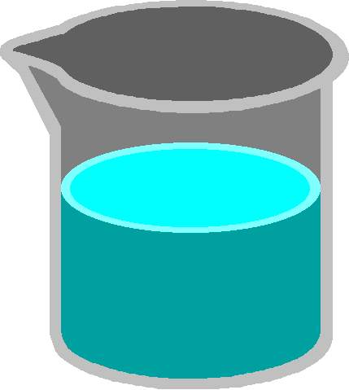
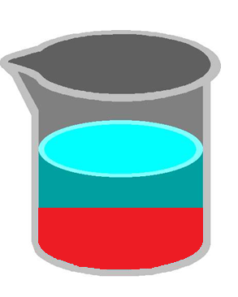
Pura
Composta ou Mistura
Homogênea
Heterogênea

Slide 5
Métodos de separação de misturas
Para misturas homogêneas:
Para misturas heterogêneas:
Destilação simples
Destilação fracionada
Dissolução fracionada
Evaporação
Cristalização fracionada
Sublimação
Separação magnética
Catação
Peneiração ou Tamisação
Ventilação
Filtração
Sedimentação fracionada
Decantação
Levigação
Dissolução fracionada

Slide 6
Destilação simples
Como funciona: o balão de destilação é aquecido sobre uma tela de amianto na chama de um bico de Bünsen. O líquido entra em ebulição, o vapor vai para o condensador, é condensado e recolhido no erlenmeyer.
No que se baseia: diferença acentuada entre os pontos de ebulição das substâncias.
Tipo: sólido-líquido. Ex.: NaCl + água.

Slide 7
Destilação fracionada
Como funciona: ao aparato de destilação acrescenta-se uma torre de fracionamento com cacos de vidro ou bolinhas de porcelana para dificultar a passagem do composto de menor ebulição.
No que se baseia: diferença pequena entre os pontos de ebulição das substâncias.
Tipo: líquido-líquido. Ex.: petróleo.

Slide 8
Dissolução fracionada
Como funciona: adiciona-se à mistura um líquido que dissolve apenas um dos componentes. O componente não dissolvido é separado por filtração e o que se dissolveu, por destilação.
No que se baseia: uma das substâncias é solúvel num determinado solvente e a outra não.
Tipo: sólido-sólido. Ex.: NaCl + AgCl.

Slide 9
Evaporação
Como funciona: a mistura é deixada em repouso ou é aquecida até que o líquido sofra evaporação.
No que se baseia: diferença acentuada entre os pontos de ebulição das substâncias.
Tipo: sólido-líquido. Ex.: água do mar.

Slide 10
Cristalização fracionada
Como funciona: ao evaporar lentamente parte do líquido (solvente), a substância menos solúvel se cristaliza antes da outra, separando-se da mistura.
No que se baseia: diferença acentuada entre as solubilidades das substâncias.
Tipo: sólido-líquido. Ex.: água do mar.

Slide 11
Separação Magnética
Como funciona: submete-se a mistura à ação de um ímã. O componente que sofre magnetismo é atraído e separado dos demais.
No que se baseia: propriedades magnéticas de um dos componentes.
Tipo: sólido-sólido. Ex.: ferro + enxofre.

Slide 12
Sublimação
Como funciona: a mistura é aquecida, a substância sublima e, quando o vapor encontra uma superfície fria, volta a cristalizar. As impurezas ficam retidas.
No que se baseia: uma das substâncias sofre sublimação em condições amenas e a outra não.
Tipo: sólido-sólido. Ex.: iodo + impurezas.

Slide 13
Catação
Como funciona: método rudimentar que utiliza as mãos ou uma pinça para separar os componentes da mistura.
No que se baseia: diferença de tamanho e de aspecto das partículas.
Tipo: sólido-sólido. Ex.: feijão + impurezas.

Slide 14
Peneiração ou Tamisação
Como funciona: agita-se a peneira, o componente de granulação menor atravessa a malha e é recolhido.
No que se baseia: diferença de granulação dos componentes.
Tipo: sólido-sólido. Ex.: areia fina + pedras.

Slide 15
Ventilação
Como funciona: passa-se uma corrente de ar pela mistura, o sólido menos denso é arrastado e separado do mais denso.
No que se baseia: diferença de densidade entre os sólidos.
Tipo: sólido-sólido. Ex.: arroz + palha.

Slide 16
Filtração
Como funciona: faz-se a mistura passar por um filtro, que pode ser de papel: o líquido atravessa o filtro enquanto o sólido fica retido.
No que se baseia: diferença acentuada de tamanho das partículas dos componentes.
Tipo: sólido-líquido. Ex.: areia + água.

Slide 17
Sedimentação fracionada
Como funciona: adiciona-se um líquido de densidade intermediária. O sólido mais denso se deposita no fundo do recipiente. O menos denso flutua.
No que se baseia: diferença acentuada de densidade entre os componentes.
Tipo: sólido-sólido. Ex.: areia + serragem.

Slide 18
Decantação
Como funciona: dois ou mais líquidos imiscíveis se separam espontaneamente (o menos denso em cima). Para acelerar a separação de sólidos dispersos em líquidos, utiliza-se a centrífuga.
No que se baseia: as substâncias são imiscíveis, não são solúveis uma na outra.
Tipo: líquido-líquido / sólido-líquido. Ex.: óleo + água / terra + água.

Slide 19
Levigação
Como funciona: emprega-se uma corrente de água ou de outro líquido adequado para arrastar o componente menos denso (pulverizado).
No que se baseia: um dos componentes (em forma de pó) é facilmente arrastado por um líquido e outro não.
Tipo: sólido-sólido. Ex.: ouro + impurezas em pó.

